Slide 1
Marketing és informatika Magyarkanizsa község turizmusának szolgálatában

Slide 2
Marketing és informatika Magyarkanizsa község turizmusának szolgálatában
Hogyan volt mindez régen és most?
Hogyan fog bennünket a turista megtalálni?
Mi a legfontosabb cél?

Slide 3
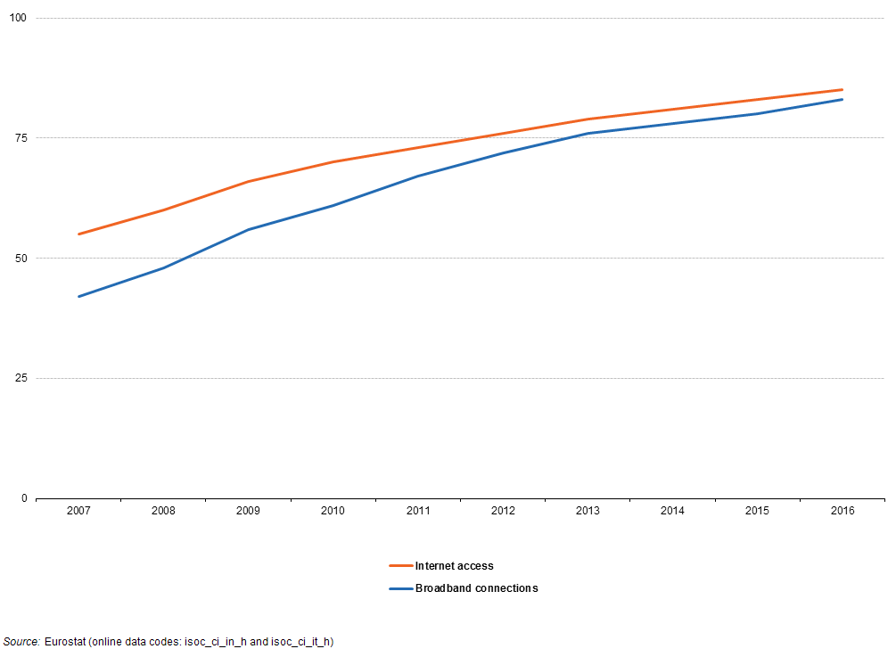
De hogyan fognak bennünket megtalálni?
Az elmúlt tizennyolc évben több mint tízszeresére nőtt a felhasználók száma a 2000-ben nagyjából 361 millió ember volt jelen az online térben világszerte, addig 2014-ben ez a szám már több mint hárommilliárd.
2018 év elején ez már 4 milliárd felett volt 53% a világ lakosságának!
Az európai adatok ennél is figyelemre méltóbbak: az európai lakosság 82%-a rendelkezik internet-hozzáféréssel. Az európaiak annyira együtt élnek a hálózattal, hogy 1,3 mobil előfizetéssel rendelkeznek fejenként.

Slide 4
De hogyan fognak bennünket megtalálni?
Magyarországi lakosság 75% rendelkezik internet elérhetőséggel.
Szerbiai adatokat tekintve a lakosság 70%-a internet felhasználó. Melyből a legaktívabbak 25 és 34 év közöttiek 22% míg a 35 és 44 év közöttiek (24 %) de a többi korosztály is hasonlóan aktív.
Az átlag szerbiai felhasználó 2,4 eszközzel kapcsolódik az internetre. (számítógép, telefon tablet, laptop, tv,….).
63% okos telefonnal (51% volt 2017ben), 60% laptop, 40% smart tv-vel használja az internetet melyből közel 20% ugyanannyit használja a telefont a számítógépet.

Slide 5
De hogyan fognak bennünket megtalálni?
Legaktívabb online tevékenységek:
Kereső /böngésző használata (90%),
közösségi hálózatok 79%
Videó tartalmak nézése 89%

Slide 6
Hogyan működik a keresés?
A keresők, mint például a Google, a Bing, a Yahoo
nagy számú weboldal adatai
beírjuk a megfelelő szót vagy kifejezést
kereső összehasonlítja weboldalakat tartalmazó katalógusával
egyezéseket megjeleníti
keresési eredmények oldalán
a keresők célja, hogy a találatok lehető legrelevánsabb listáját állítsák elő
az eredmények oldala többnyire webhelyekre vonatkozó linkeket jelenít meg
tartalmazhat, például a helyi vállalkozások listáját, eladó cikkeket, hirdetéseket, képeket, térképeket, videókat ...

Slide 7
Hogyan működik a keresés?
Tegyük fel, hogy van egy kávézónk Magyarkanizsa területén.
Valaki az interneten a „kávézó Magyarkanizsa” kifejezésre keres rá.
Ez kiváló lehetőség, hogy megjelenjen a keresési eredmények oldalán.
Tegyük fel, hogy van egy mosodatulajdonos, vagy helyi kifőzde tulajdonos, ahol házhoz szállítást vállalnak, az a célja, hogy a felhasználók számára megjelenjen a keresési eredmények között, ha a vállalkozásával kapcsolatos szavakkal vagy kifejezésekkel keresnek.
Miért? Mert a keresőbe írt szavak azt jelzik, hogy a felhasználó épp az adott pillanatban érdeklődik a terméke vagy a szolgáltatása iránt.

Slide 8
Hogyan működik a keresés?
A keresés lehetőséget kínál azon személyek célzására, akik pont Önt keresik.
Számos hirdető azt is elmondhatja, hogy a keresés elengedhetetlen része az online marketingstratégiájuknak és ezt a számok is alátámasztják.
Egy e-marketinges jelentés szerint a világban már 2015-ben a digitális hirdetések közel felét keresőmarketingre költik.
Nem lehet figyelmen kívül kellene hagyni az online hirdetés egyéb formáit.
De marketingcsomag tartalmazhat és tartalmaznia is kell számos egyéb módot a vállalkozás hirdetésére, például a közösségi médián és az e-mailen alapuló, valamint vizuális hirdetést.
Ha azonban a vállalkozása termékek és szolgáltatások online promóciójában érdekelt, a keresőben való jelenlét meglehetősen biztos befektetés.

Slide 9
A keresőmotorok működése
Ha egy keresőmotor használatával a legközelebbi kávézót keressük, mindegyik három alapvető műveletet hajt végre.
Először megvizsgálják azon tartalmakat, amelyekről értesültek, és amelyekhez engedéllyel rendelkeznek. Ezt nevezzük feltérképezésnek.
Másodszor, minden tartalmi egységet kategorizálnak, ezt nevezzük indexelésnek.
Harmadszor pedig meghatározzák, mely tartalom a legfontosabb a kereső felhasználók számára, ezt nevezzük rangsorolásnak.
Nem minden adat kerül a keresőmotor indexébe, amit felkutatott.

Slide 10
A keresőmotorok működése
Előfordulhat, hogy a keresőmotorok pontosan ugyanazt a tartalomrészletet találják meg különböző webhelyeken (pl kávézó Magyarkanizsa).
Tegyük fel, hogy Ön egy kávézót keres, és azt veszi észre, hogy a kávézó leírása szóról szóra megegyezik a egy híranyagban, turisztikai oldalon és az Art Hotel Kanjiza oldalon.
A leírást valószínűleg a tulajdonosnak kell jól megcsinálnia, keresőmotornak most viszont el kell döntenie, hogy melyik szövegpéldányt vegye fel az indexbe. Nincs szükség több száz ismétlődésre, ezért nem előnyös az összes oldalt felvenni.
ha kávézónk van és ír kávét forgalmazunk valószínűleg előnyösebb, ha saját maga készíti el a leírást amely egyedi és nem található meg más helyeken is, például a gyártó oldalán.

Slide 11
A keresőmotorok működése
A keresőmotor összeveti a szavakat és kifejezéseket az indexével és egyezéseket keres.
ha több százmilliónyi találatot ad eredményül?
Itt kap főszerepet a következő művelet: a rangsorolás. A keresőmotorok által használt oldal-rangsorolási mód szigorúan titkos, afféle különleges forrás. Szó szerint több száz módszer létezik arra, ahogyan a keresőmotorok meghatározzák a rangsort; beleértve például az oldalon szereplő szavakat, az oldalra mutató többi webhely számát, valamint a tartalom frissességét. Azonban a rangsor meghatározására használt képlettől függetlenül a cél változatlan: megkísérelni összekapcsolni a felhasználót azzal, amit keres.

Slide 12
A keresőmotorok működése
Az ír kávét ki szeretné próbálni?
Ha Ön a „ír kávé a közelben” kifejezésre keres, a keresőmotor megjeleníti a kávét áruló közeli kávézókat, mivel a keresésében szerepelt az Ön tartózkodási helye. Akár még egy térkép is megjelenhet, amely segít Önnek megtalálni a kávézókat.
Tehát csak emlékeztetőül: a keresőmotorok folyamatosan dolgoznak az internet tartalmának felkutatásán, rendszerezésén és azon, hogy a legrelevánsabb tartalmat jelenítsék meg a keresők a felhasználók számára. Ezen folyamat megismerése igen hasznos lehet vállalkozása számára, ahogy egyre feljebb sikerül jutnia a keresési találatok listájában.

Slide 13
Két féle keresést különböztetünk meg:
organikus keresés - nem fizetett eredmények
keresőmotorral végzett hirdetési találatokat!

Slide 14
Organikus keresés - nem fizetett eredmények
Ha valaki keresőmotorral keres valamit, az eredményoldalon természetes, más szóval nem fizetett találatokat is lát.
A természetes találatok jellemzően az oldal közepén jelennek meg; a keresőmotor által megjelenített eredmények pedig azok, amelyek a legjobban megfelelnek a beírt szavaknak: a lekérdezéseknek.
Az eredményoldalakon emellett hirdetések, más néven fizetett találatok is megjelennek, a többi találattól külön, hirdetésként megjelölve. Noha a természetes találatok és a hirdetések ugyanazon az oldalon szerepelnek, van köztük egy lényeges különbség: a természetes találatok közötti szereplés ingyenes.
A webhelyek nem fizetnek azért, hogy megjelenjenek ebben a listában!!!

Slide 15
Keresőmotorral végzett hirdetési találatok!
Hogyan működik a keresőmotoros hirdetés?
Hogyan versengenek egymással a vállalkozások, hogy az ő hirdetésük jelenjen meg?
“Last Minute Magyarkanizsa” szóra nincs fizetett hirdetés kizárólag az organikus eredmények jelennek meg, amelyekből választhatunk. A találatok egy részét a keresőmotorokban működő organikus képlet választja ki.

Slide 16
Keresőmotorral végzett hirdetési találatok!
“last minut” szöveget írjuk be hirdetések nagyon hasonlítanak a természetes eredményekhez. Ez nem véletlen.
Ezért olyan eredményes a fizetett hirdetés. A keresőmotor legfontosabb feladata, hogy megmutassa a keresett eredményeket, és ez a hirdetésekre is kiterjed.
A megjelenő hirdetések kiegészítik az eredményoldal tartalmát, azzal a céllal, hogy a keresést végzők megtalálják, amit keresnek.
A hirdetők minden egyes keresés alkalmával azért versengenek, hogy megjeleníthessék a hirdetésüket
Ez egy törtmásodperc alatt megtörténik, a keresést végző pedig csak a győzteseket, azaz az oldalon megjelenő hirdetéseket látja. Ahhoz, hogy eldöntse, melyik hirdetés nyerjen, a keresőmotor két szempontot vesz figyelembe: az árajánlatot és a minőséget.
Az árajánlat az a maximális összeg, amelyet a hirdető hajlandó egy kattintásért fizetni. Ha valaki rákattint a hirdetésre, a hirdetőnek az árajánlattal megegyező vagy olykor kevesebb összeget kell fizetnie.
Azaz ha egy hirdető 2 dinárt ajánl egy kulcsszóért, akkor ennyit hajlandó fizetni egy kattintásért. Ha egy hirdetés megjelenik az oldalon, de senki sem kattint rá, ez semmibe nem kerül a hirdetőnek.
Ideális esetben az árajánlatok értéke megfelel a vállalathoz tartozó kulcsszavak értékének. Az összeg azonban a hirdetőtől függ.
Lehet, hogy néhány hirdető ötven parát ajánl egy kulcsszóért, míg mások akár 10 dinárt is.

Slide 17
Keresőmotorral végzett hirdetési találatok!
Az árajánlatok átlagértéke ágazatonként és kulcsszavanként más és más.
Az árajánlat fontos, de ugyanannyit számít a minőség.
A licitet nem mindig a legmagasabb ajánlatot tevő nyeri. A keresőmotorok értékelik a keresésnek minél inkább megfelelő hirdetéseket és kulcsszavakat. Lehetséges, hogy a releváns hirdetések akkor is magasabb rangsorolást kapnak az eredményoldalon, ha alacsonyabb árajánlat áll mögöttük. Előfordulhat, hogy az árajánlat értékétől függetlenül a keresőmotor nem jelenít meg egy hirdetést, ha az nem releváns.
Leszögezhetjük: a fizetett hirdetések másfajta lehetőséget adnak a hirdetések és szolgáltatások népszerűsítésére a keresőmotor eredményoldalain.
Egy jól megtervezett keresési reklámkampánnyal abban a pillanatban elérheti az ügyfeleket, amint azok megnézik az ajánlatát.

Slide 18
Egyéb online hirdetési lehetőségek
A közösségi média marketing célja, hogy a Facebook, Twitter, Youtube Google+, Instagram és további platformok segítségével növeljük a keresletet egy-egy cégünk terméke vagy szolgáltatása iránt.
A közösségi médiában számtalan lehetőség rejlik: növelhetjük a cégünk honlapjának a forgalmát egy-egy jól célzott Facebook hirdetés segítségével, vagy élő kapcsolatot alakíthatunk ki a vásárlókkal oldalkezelés keretében.
Elérhetőek olyan szolgáltatások is, amelyek segítségével telefonhívásra ösztönözhetjük a fogyasztókat, vagy feliratkozókat szerezhetünk az e-mail marketing listára.
A vásárlói lojalitás erősítésére pedig nincs manapság jobb marketing eszköz, mint a közösségi média, különösen az Instagram és a Facebook hirdetés.

Slide 19
A közösségi média
A közösségi médiában hirdetni jóval összetettebb mint megjeleníteni egy újsághirdetést.
A közösségi média nem az egyirányú kommunikáció terepe, hanem a folyamatos interakcióról szól.
A Facebook-on a vásárlók és a cég között, valamint a vásárlók és más vásárlók között is kapcsolat épül ki. A fogyasztók értékeléseket adnak, kommenteket hagynak és megosztásaikkal a cég marketingjét is erősíthetik.
Fontos azonban látni, hogy az ügyfelek rossz tapasztalatai is úgy terjedhetnek a Facebookon mint az erdőtűz szélviharban.

Slide 20
Mitől különleges a közösségi média?
A nagyon pontos célzási lehetőségeket kínálnak a fizetős Facebook hirdetések és az Instagram reklámok (pár $ akár 25000ember)
relatív alacsony marketingköltségek a hagyományos offline eszközökkel összehasonlítva (pár $ akár 25000ember)
remarketing kampányok indíthatóak azoknak a felhasználóknak, akik korábban már jártak a weboldalunkon (aki likolt meghívható, vagy eseményre hívhatóak…)
a célcsoportok szegmentálhatóak a felhasználók tulajdonságai alapján
a közösségi média nagyon jól használható a fogyasztói hűség erősítésére
hasznos adatokat kaphatunk, amelyek elemzése javítja a kampányok sikerességét
nem csak a céget köti össze az ügyféllel, de az ügyfeleket is összeköti egymással
az aktív kommunikációnak köszönhetően gyorsan javulnak a weboldal közösségi média pontjai és előrébb lehet jutni így a Google keresőben is (keresőbe beírva “last minute Magyarkanizsa” egy magyarkanizsai utazási iroda Facebookos oldala jelenik meg)

Slide 21
Mitől különleges a közösségi média?
a Facebook rengeteg felhasználói adattal rendelkezik, amelyeket ki lehet használni a hirdetések célzása során: a hirdetések kizárólag azoknak jelennek meg, akik jó eséllyel a célcsoportba tartoznak (korosztály, nem, érdeklődési kör, területi leosztás, munkahely, követett oldalak, elérni kívántak száma, ...)
saját média és kommunikációs felület építhető, ahol megoszthatóak a tartalmak és szakmai imázs építhető (viedó feltöltése pl egy jó hangulatú eseményről az rendezvényteremben, vagy a gyógyfürdő rehabilitációs videói, vagy relaxációs pillanatok,… )
Youtube: a videó oldalra feltölthetőek saját kisfilmjeink és a mások videóihoz kapcsolt hirdetések remek reklámfelületek, amelyekre garantáltan felfigyelnek a Youtube felhasználók (testre szabható hirdetés).

Slide 22
A hiányzó hely hozzáadása a térképhez 10 pont a sikerig
A Google Térképen hozzáadhatunk nyilvánosan helyeket a térképhez, például egy vállalkozást, éttermet, boltot, érdekes pontot…
Androidos eszközön (tablet, okostelefon….) is hozzáadhatjuk egy ház vagy lakás címét.

Slide 23
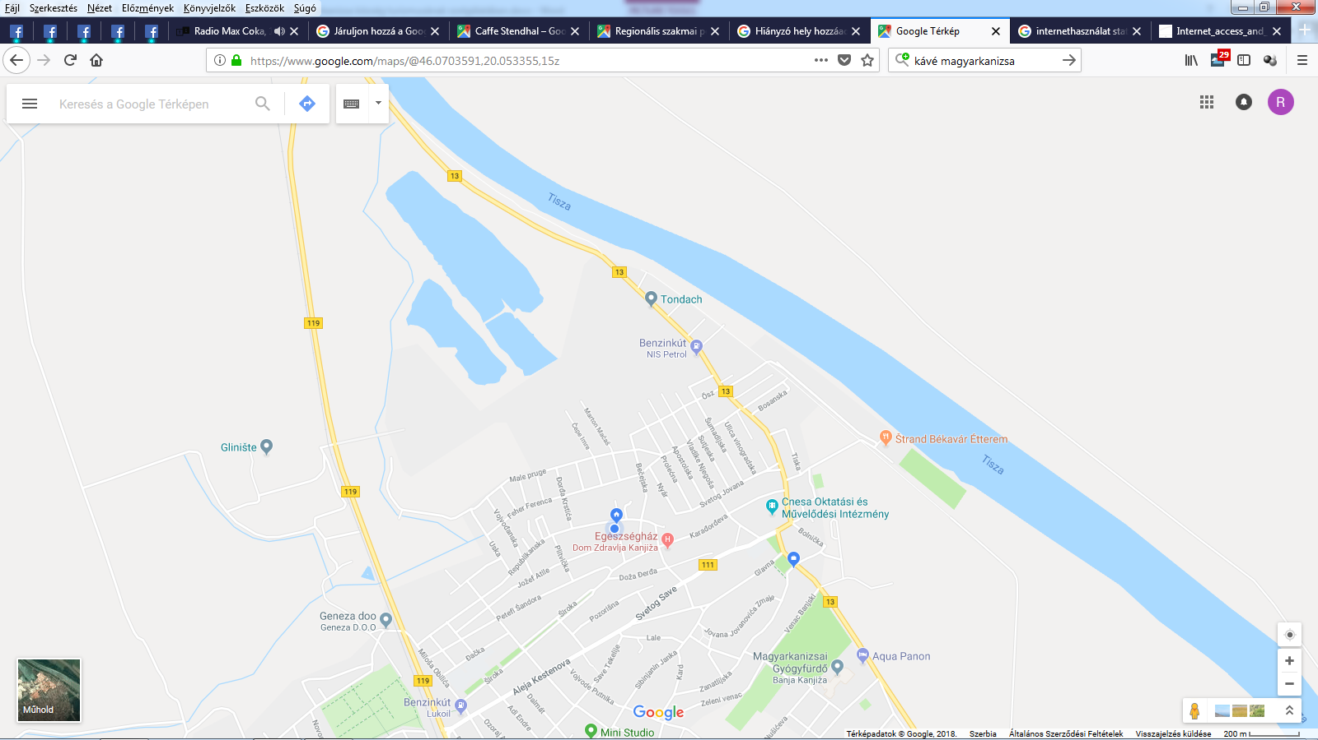
A hiányzó hely hozzáadása a térképhez - 10 pont a sikerig
A hiányzó hely hozzáadása számítógépen a következő lépésekben történik meg:
Nyissuk meg a Google Térképet (www.google.com/maps ) a számítógép böngészőjében

Slide 24
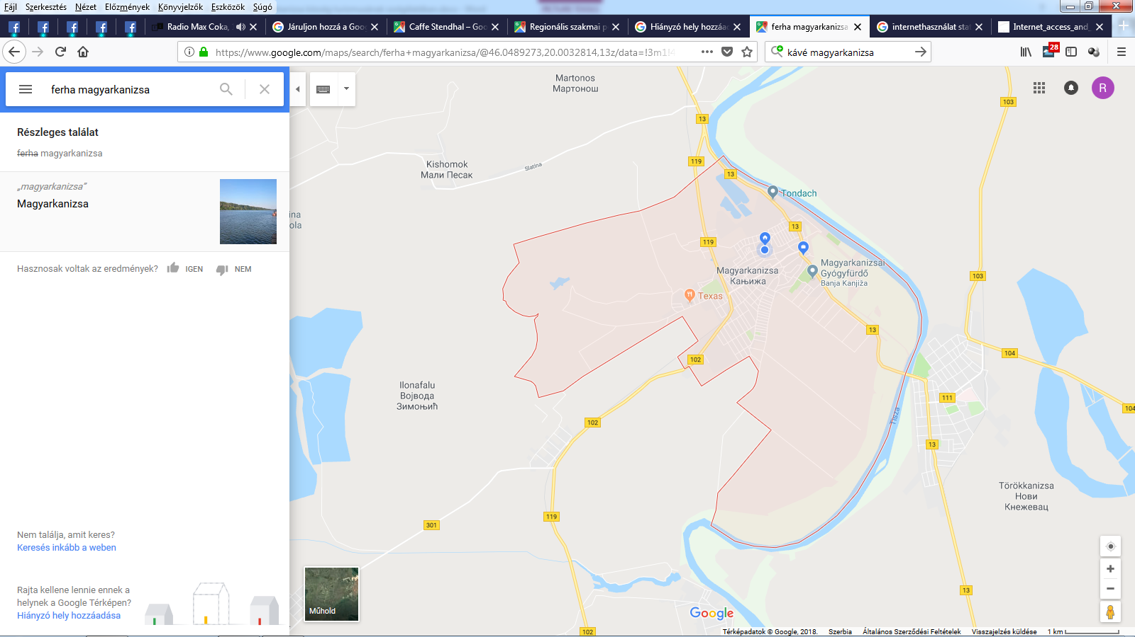
A hiányzó hely hozzáadása a térképhez - 10 pont a sikerig
Keressünk rá egy címre
Kattintsunk a Hiányzó hely hozzáadása lehetőségre

Slide 25
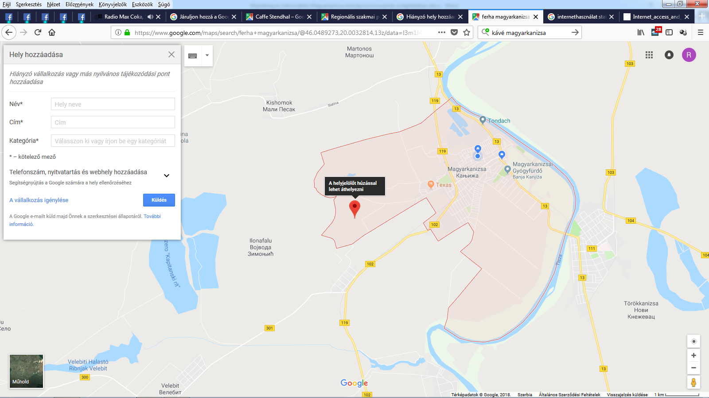
A hiányzó hely hozzáadása a térképhez - 10 pont a sikerig
Húzzuk a piros jelzőelemet a bejelölni kívánt címre.

Slide 26
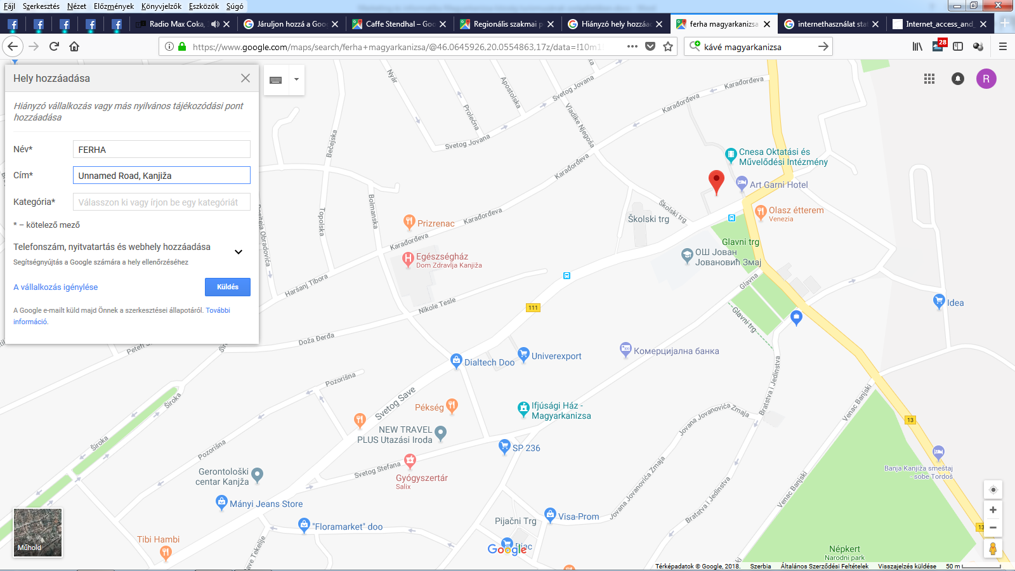
A hiányzó hely hozzáadása a térképhez - 10 pont a sikerig
Figyeljük arra az utca melyik oldalára tesszük és arra is érdemes figyelni, tegyük közel az úthoz a jelölést, hogy későbbi keresések alkalmával az útvonaltervezés könnyebb legyen.
A címek megadása nem mindég pontos ezért célszerű ránagyítani a kívánt területre.

Slide 27
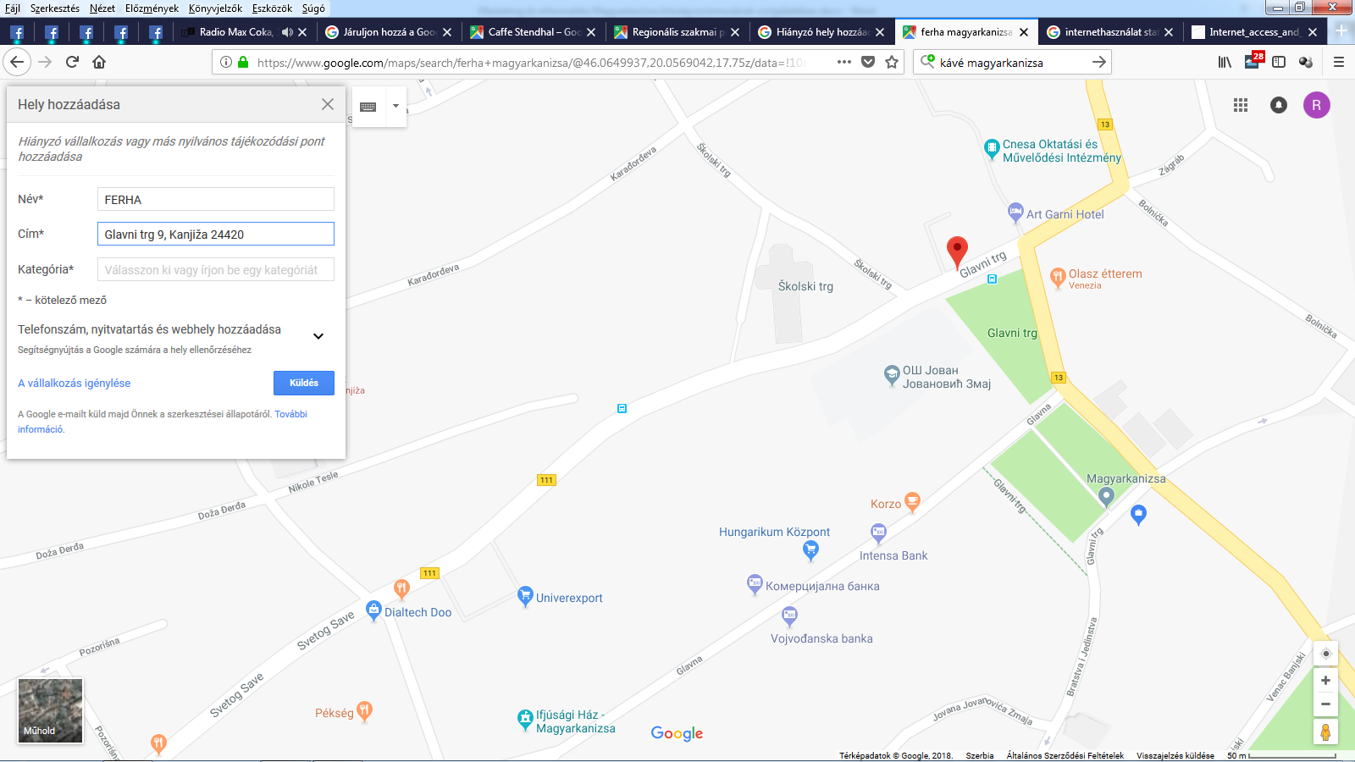
A hiányzó hely hozzáadása a térképhez - 10 pont a sikerig
Húzzuk a pontos helyre a jelölést és a cím máris betöltődik!

Slide 28
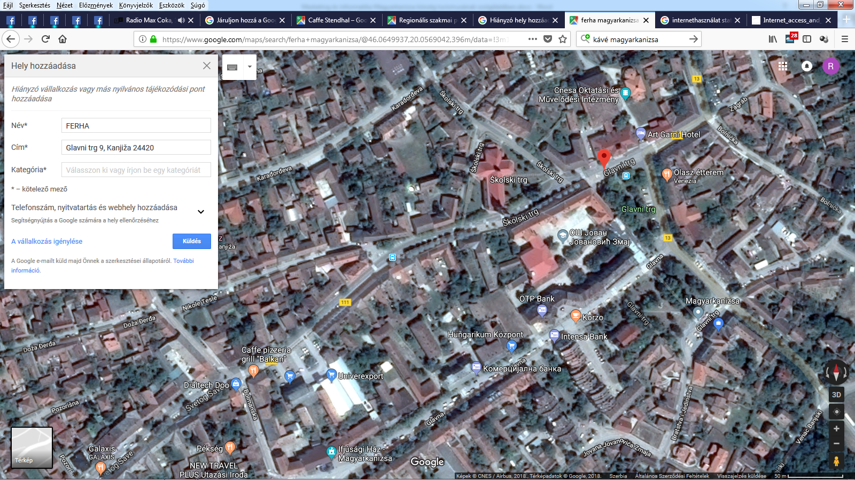
A hiányzó hely hozzáadása a térképhez - 10 pont a sikerig
Érdemes bekapcsolni esetleg a Műhold felvételt, hogy könnyebben meg tudjuk jelölni az épületet!

Slide 29
A hiányzó hely hozzáadása a térképhez - 10 pont a sikerig
Majd a kategória mezőben válasszuk ki a megfelelő elnevezést!
A hely nevének, elhelyezkedésének és kategóriájának megadása kötelező. A hely további jellemzőit nem kötelező megadni, de minden további információ segíthet felgyorsítani az ellenőrzési folyamatot.

Slide 30
A hiányzó hely hozzáadása a térképhez - 10 pont a sikerig
Adjuk meg az elérhetőségeinket és web oldalunkat is.
Állítsuk be a nyitvatartási időt is a “Nyitvatartás megadása” linkre kattintva,
Válasszuk ki a legördülő menükből nyitvatartási napokat a kis négyzetbe kattintva majd kattintsunk mellé.
Válasszuk ki a legördülő menükből nyitvatartási időt.
Előfordulhat, hogy nem adja ki az időpontot a legördülő menüből, de ha beírjuk az időpontot akkor elfogadja a javaslatot.

Slide 31
A hiányzó hely hozzáadása a térképhez - 10 pont a sikerig
Amennyiben eltérő időpontokban vagyunk nyitva arra is lehetőség van, hogy a nyitvatartás megadása linkre kattintva további napokat- időpontokat adjunk meg.
Természetesen van lehetőség törlésre is!
A kicsi „x”-re kattintva tudjuk törölni az esetlegesen hibás vagy felesleges adatot
Még most is tudjuk módosítani cégnevünket, pl a „FERHA” helyett „Felnőttképzők Regionális Hálózata FERHA ‒ Regionalna mreža za obrazovanje odraslih FERHA“ kerül be a címjegyzékbe
Küldés vagy vállalkozás igénylése?

Slide 32
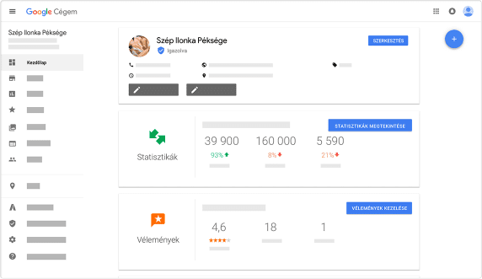
A hiányzó hely hozzáadása a térképhez - 10 pont a sikerig
Vállalkozás
Aki a vállalkozás igénylésére kattint ingyenes Google-adatlapot kap! Az adatlap közvetlenül akkor jelenik meg, amikor az emberek a vállalkozásunkra vagy hasonló vállalkozásokra keresnek a Google Keresésben és a Térképen. A Google Cégem segítségével egyszerűen létrehozhatjuk és frissíthetjük az adatlapot, így nem jelent problémát, hogy kiemelkedni a tömegből, és új ügyfelekre szert tenni.

Slide 33
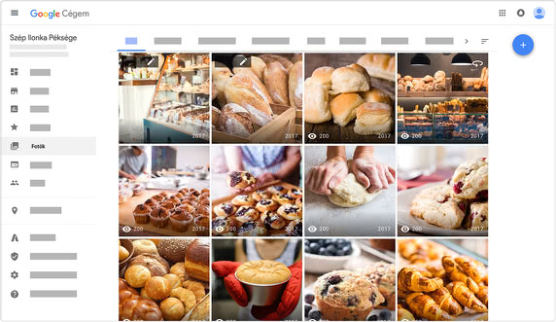
A hiányzó hely hozzáadása a térképhez - 10 pont a sikerig
Feltölthetőek a termékekről vagy az étlapon szereplő kedvencekről készült fotókkal: a képek a vállalkozások egyéni jellegzetességeit mutatják, és annyit tölthetünk fel, ahányat csak akarunk.

Slide 34
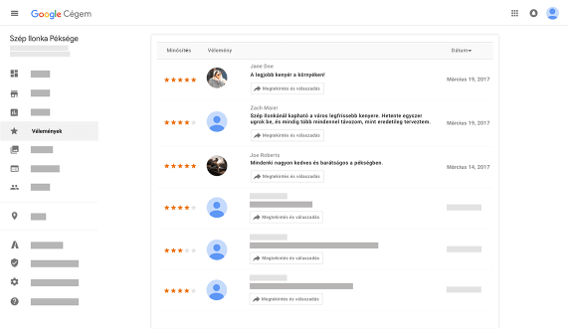
A hiányzó hely hozzáadása a térképhez - 10 pont a sikerig
A vélemények most már lehetőséget adnak a kommunikációra az ügyfelekkel – értesüljünk elsőként az új véleményekről, hogy azonnal válaszolhassunk rájuk

Slide 35
A hiányzó hely hozzáadása a térképhez - 10 pont a sikerig
A vállalkozás igénylésénél a érdemes elolvasni a Google felhasználási szabályzatát és hogy mihez is járulunk hozzá ha a vállalkozás igénylésére kattintunk
Csak bejegyzett cégeknek/szervezeteknek javaslom!

Slide 36
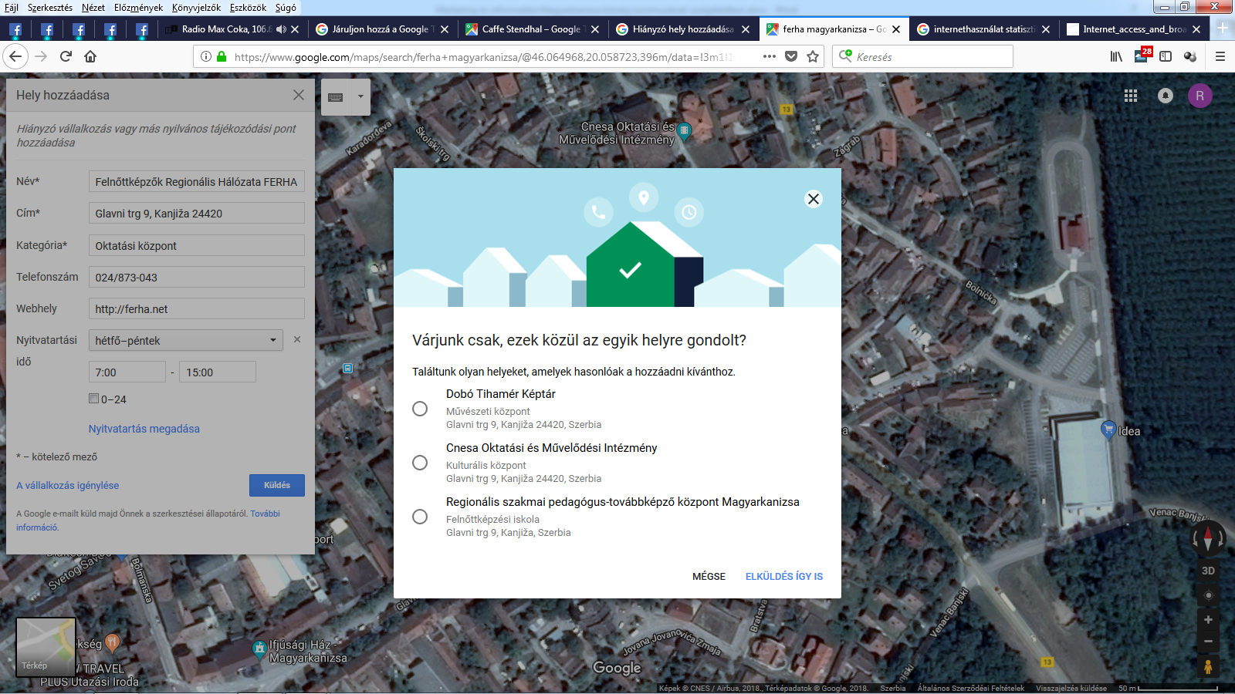
A hiányzó hely hozzáadása a térképhez - 10 pont a sikerig
Kattintsunk a „Küldés gombra” és…
(Most látom lehet nem oktatási központot kellet volna bejelölni hanem felnőttképzési iskolát a kategória kiválasztásánál.) - Majd megpróbáljuk később javítani.
Kattintsunk az „Elküldve így is gombra” majd miután megjelenik az értesítés a „Kész” gombra

Slide 37
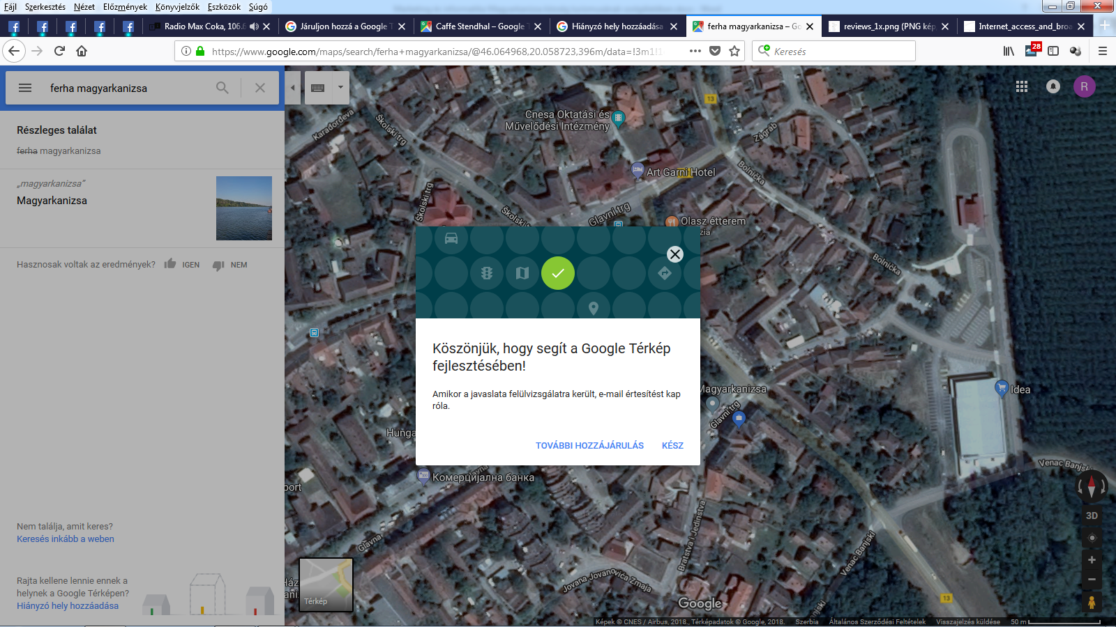
A hiányzó hely hozzáadása a térképhez - 10 pont a sikerig

Slide 38
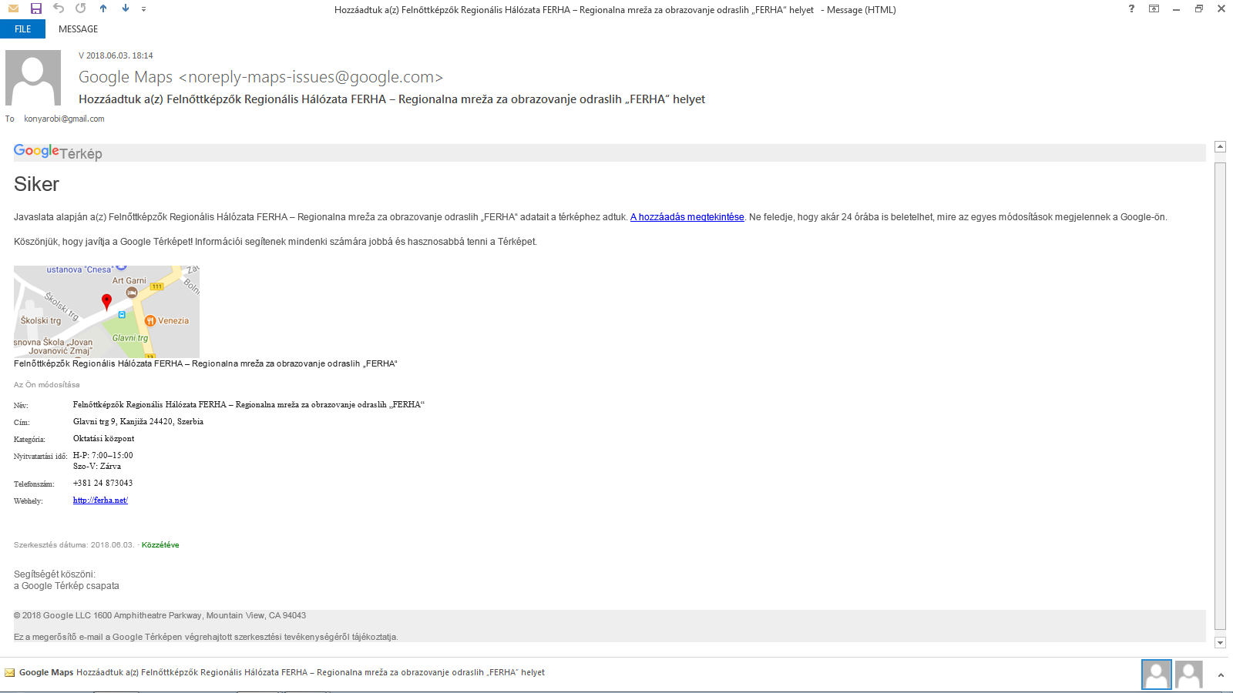
A hiányzó hely hozzáadása a térképhez - 10 pont a sikerig
Ezek után kis idő elteltével értesítést kapunk a gmailos címünkre a sikeres munkáról

Slide 39
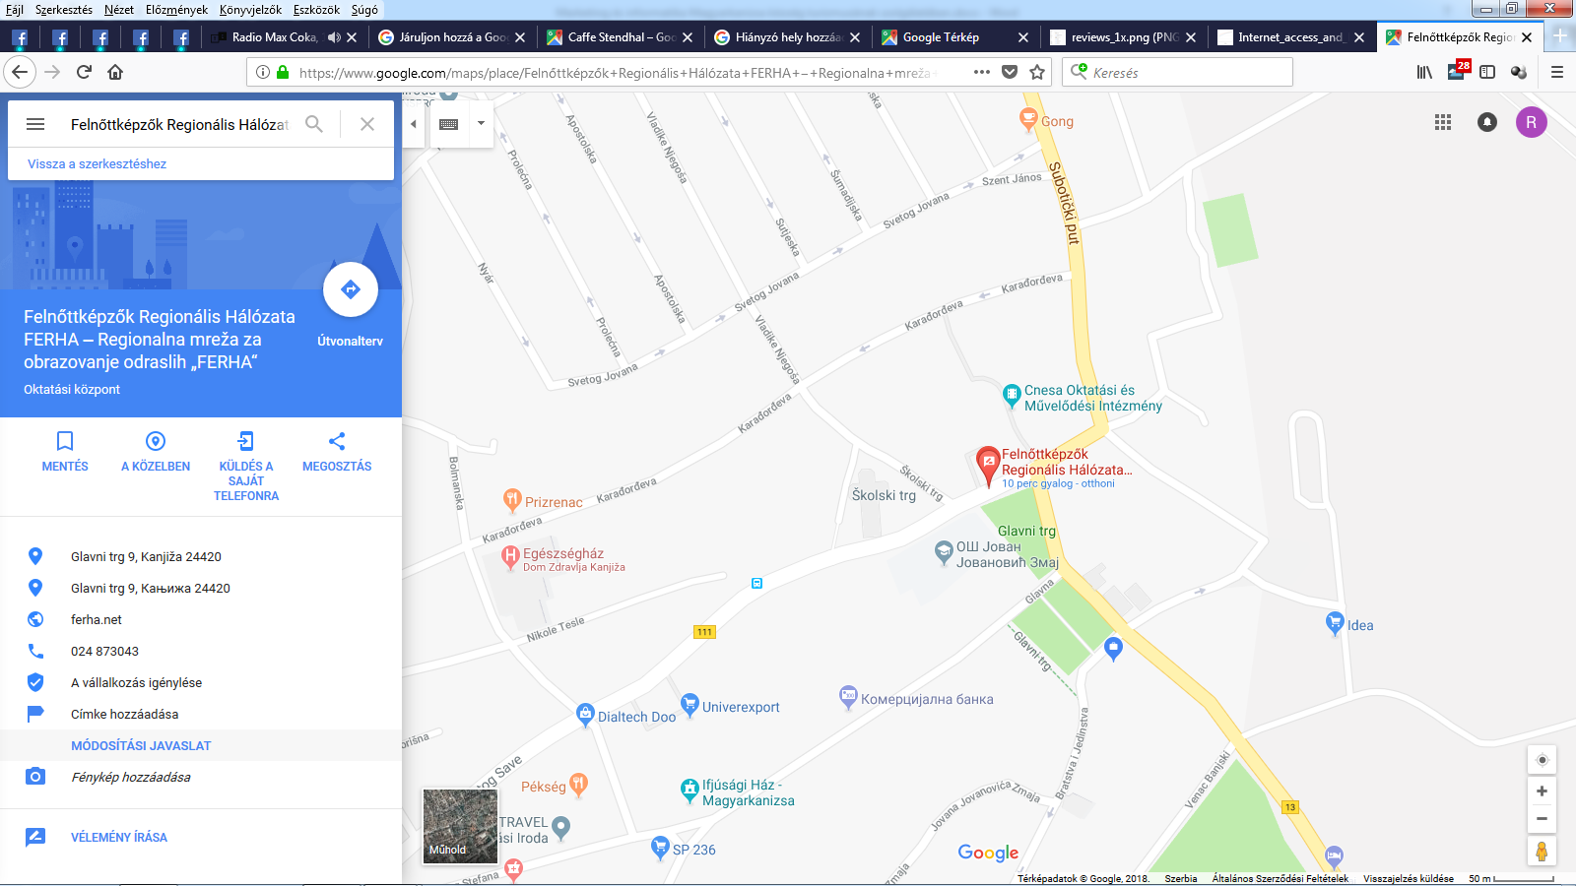
Hogyan tudjuk módosítani az adatokat?
Több úton is eljuthatunk:
A javaslatunk sikeres elfogadásáról szóló értesítő mail-ben szereplő linkre „A hozzáadás megtekintése” kattintva megjelennek a korábban feltöltött adatok.

Slide 40
Hogyan tudjuk módosítani az adatokat?
Szeretnénk megváltoztatni – törölni a telefonszámot, akkor kattintsunk a „módosítási javaslat„-ra
Majd a küldés gombra

Slide 41
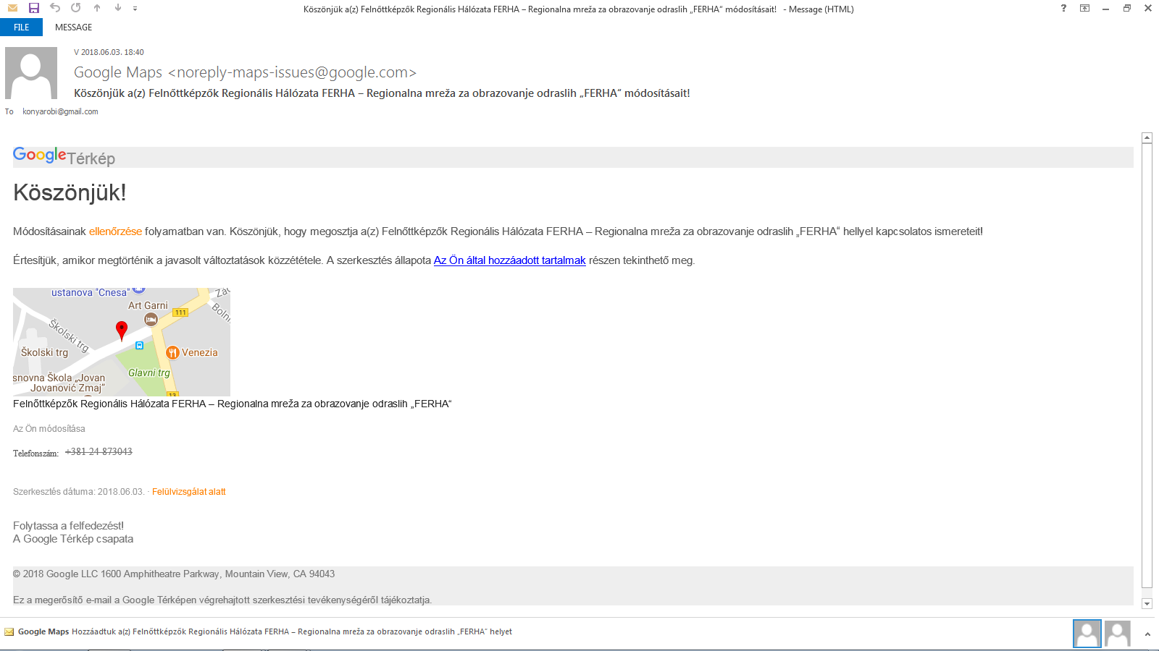
Hogyan tudjuk módosítani az adatokat?
Hamarosan egy értesítést kapunk a változtatásról!

Slide 42
Hogyan tudjuk módosítani az adatokat? Az általunk hozzáadott tartalmakat saját www.google.com/maps oldalon „Az Ön hozzájárulásai” ->

Slide 43
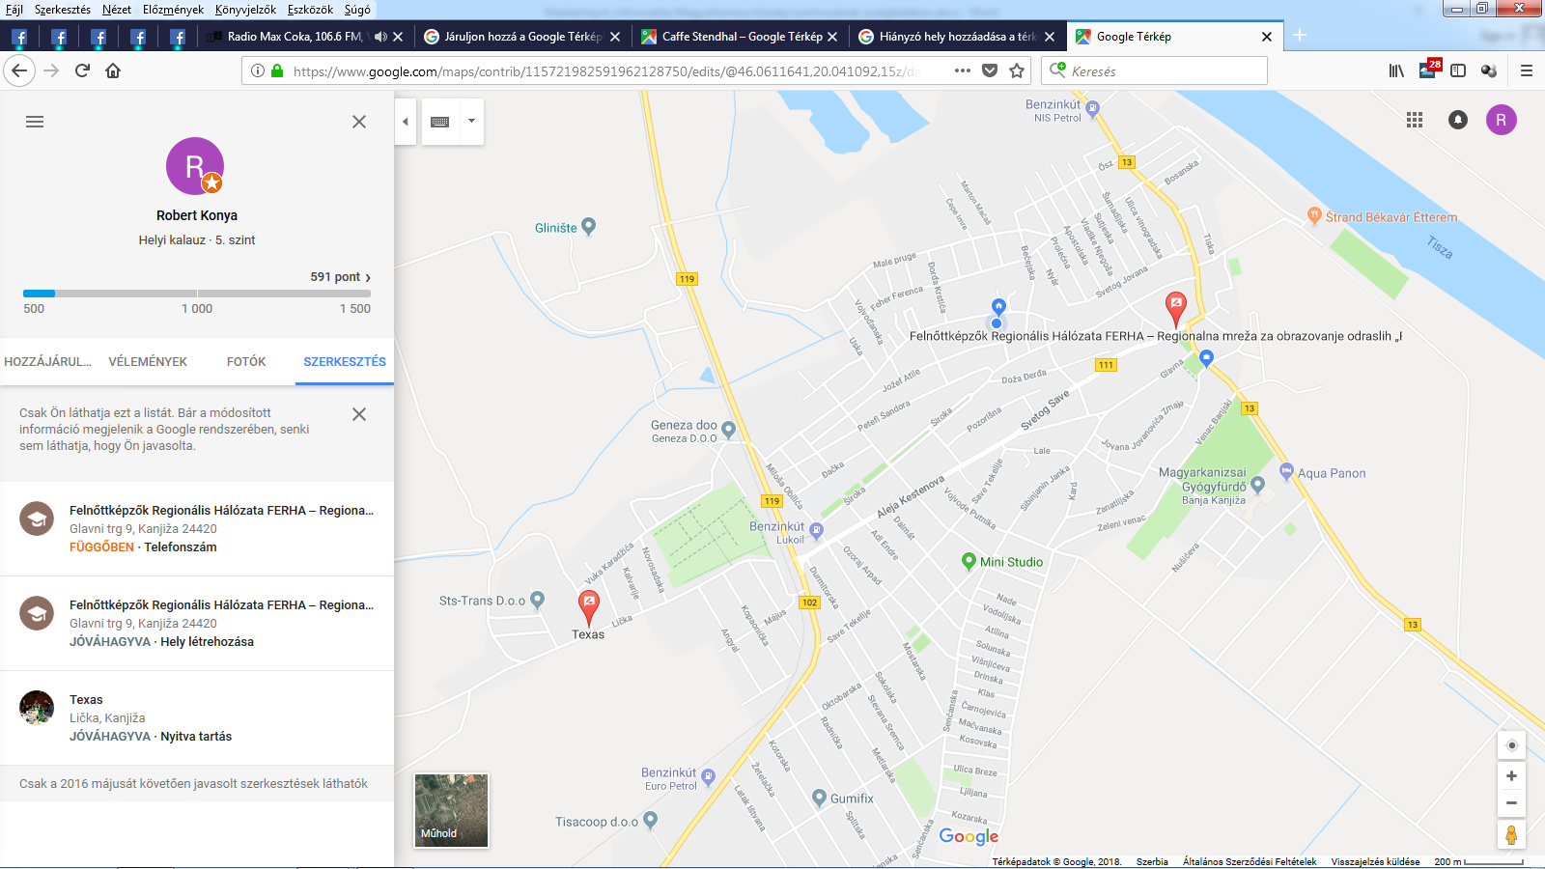
Hogyan tudjuk módosítani az adatokat? Az általunk hozzáadott tartalmakat saját www.google.com/maps oldalon „Az Ön hozzájárulásai” ->

Slide 44
Hogyan tudjuk módosítani az adatokat? Az általunk hozzáadott tartalmakat saját www.google.com/maps oldalon „Az Ön hozzájárulásai” ->
Szerkesztés menüpontja alatt találjuk

Slide 45
Hogyan tudjuk módosítani az adatokat?
Fényképet is feltölthetünk és rólunk szóló véleményeket is megnézhetjük, vagy felhasználók véleményeit elolvashatjuk akik a szolgáltatásunkat is értékelhetik!

Slide 46
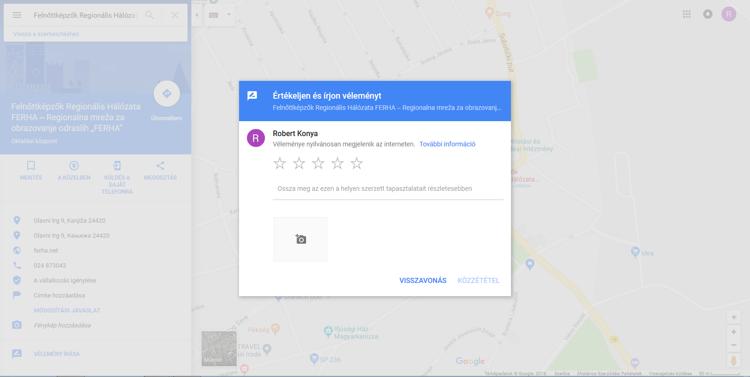
Hogyan tudjuk módosítani az adatokat?
Értékelésnél vélemény és fénykép feltöltési lehetőség van!

Slide 47
Hogyan tudjuk módosítani az adatokat?
Címkéket is hozzáadhatunk, itt fontos hogy olyan szavakat használjunk amik a keresés optimizálásának megfeleljenek.

Slide 48
Telefonos alkalmazáson keresztül feltölteni a számunkra fontos helyet
Nyissuk meg a Google Térkép alkalmazást
Koppintsunk a Menü Hiányzó hely hozzáadása lehetőségre.
Válasszunk egy lehetőséget, majd kövessük a képernyőn megjelenő utasításokat.

Slide 49
Összefoglaló és zárszó
Keresési módok és szerkesztési lehetőségek folyamatosan bővülnek - változnak, mint ahogyan a feltölthető tartalmak.
Talán javasolható lenne egy Facebookos oldal elkészítése a vállalkozások számára mert az oldalt havonta 2,13 milliárd aktív felhasználó keresi fel, míg a napi aktív felhasználók száma 1,4 milliárd fő. Ez gyakorlatilag a Föld lakosságának 18 százaléka.
Szerbiában körülbelül 3,5milló felhasználója van a cca 7millió lakosból (50%)!
Akinek van weboldala, feltétlenül linkelje be a Google térképet az oldalán.

Slide 50
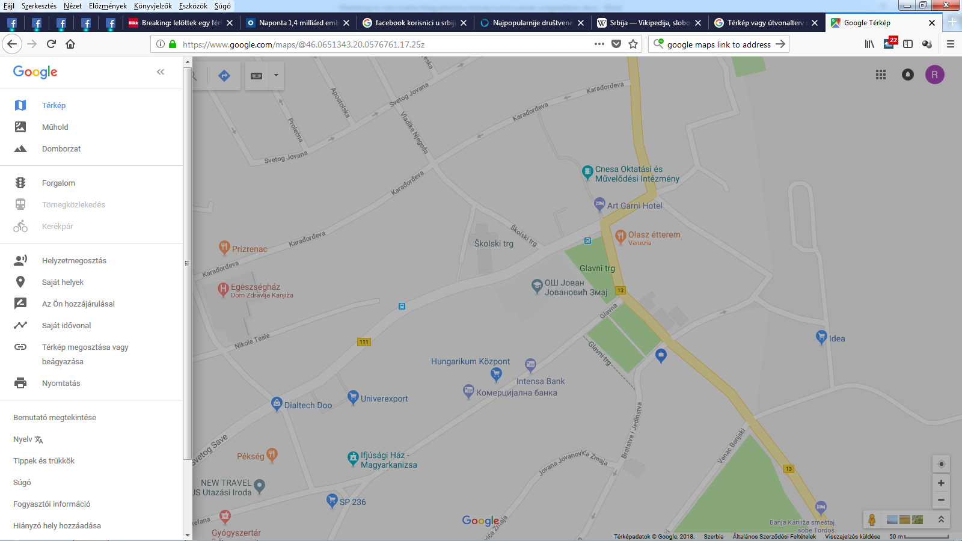
Összefoglaló és zárszó
A már korábbiakban is említett https://www.google.com/maps oldalon válassza ki a Térkép megosztása vagy beágyazása lehetőséget, majd a link küldése fülön másolhatjuk elérhetőségünket

Slide 51
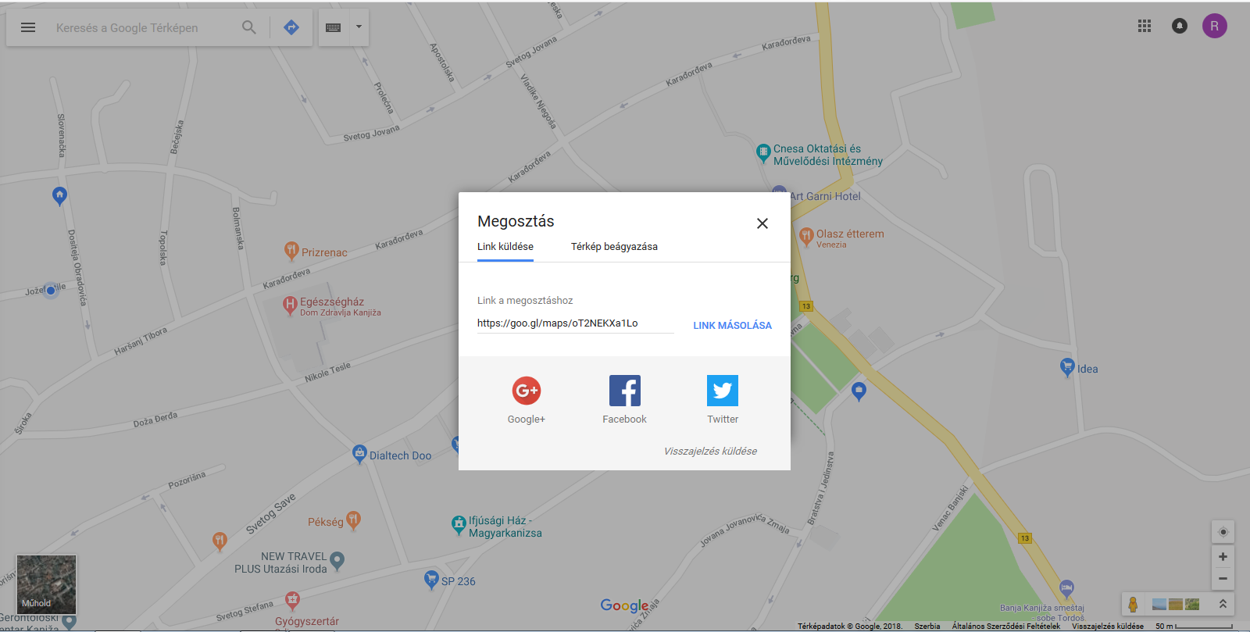
Összefoglaló és zárszó
A már korábbiakban is említett https://www.google.com/maps oldalon válassza ki a Térkép megosztása vagy beágyazása lehetőséget, majd a link küldése fülön másolhatjuk elérhetőségünket

Slide 52
Köszönöm a figyelmet!
Kérdések?

